Slide 1
GCMC 시뮬레이션 검증 과정 및 발견된 이슈에 대한 피드백 요청
작성일자 : 2025 02 04
작성자 : 안용상

Slide 2
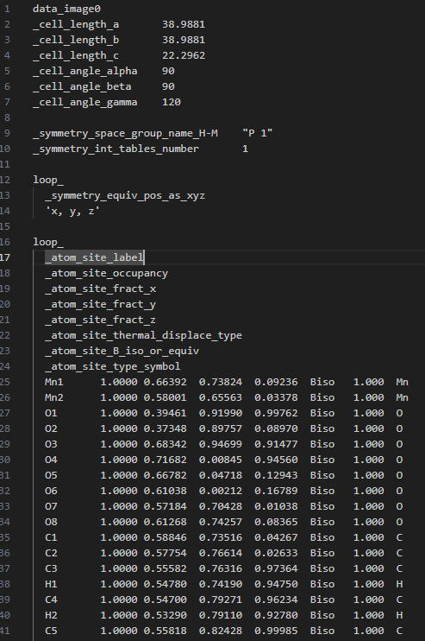
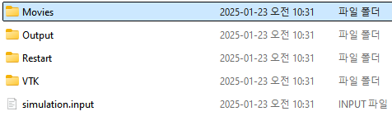
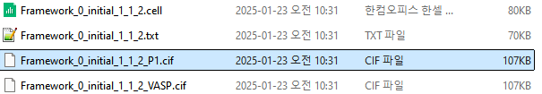
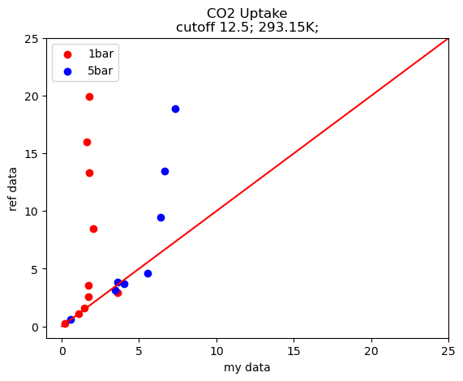
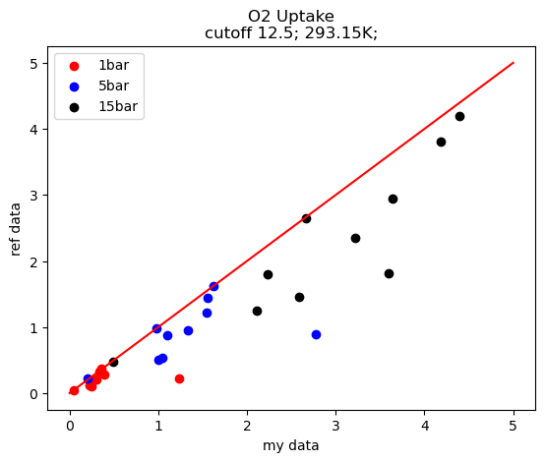
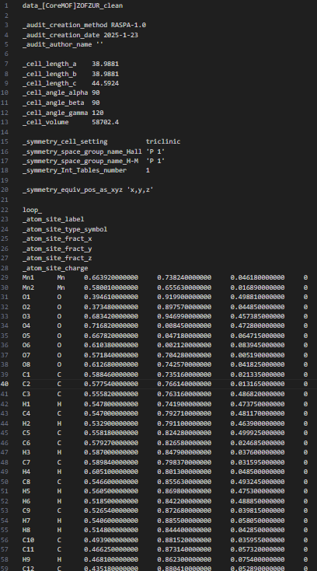
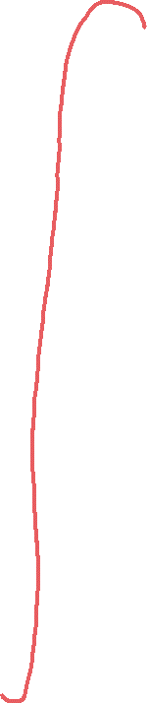


Introduction
나현누나 GCMC와 일치하지 않는 이유 찾기
전혀 맞지 않는 결과를 내는
이전에 했던 흡착 시뮬레이션
이 cif파일이 담고 있는 구조정보 컬럼 입니다.
여기서 _atom_site_label이라는 것이 있습니다.
원소 라벨 정보를 나타내는 것으로 보이는데요,
제가 다운받은 cif파일들은 이 _atom_site_label이라고 명명된 컬럼의 데이터들이 원소+번호(몇번째 나오는지)의 규칙으로 작성되어 있었습니다.
여러 실험들을 통해 그 문제점을 파악할 수 있었습니다.
결론적으로 문제의 원인은 cif파일 구성에 있었습니다.
먼저 기존에 사용하던 cif파일 구성을 살펴보면 우측과 같습니다.
여러 cif들중 한 개를 가져온 것입니다.
원소+번호(몇번째 나오는지)
_atom_site_label은 RASPA 프로그램이 시뮬레이션을 위해 pseudo atoms 파일의 charge 정보를 참조하여 흡착제 CIF 파일의 원소에 charge를 부여할 때, pseudo atoms 파일의 원소와 짝을 맞추는 기준이 되어주는 정보이다.
즉 _atom_site_label의 문자열과 정확히 일치하는 pseudo atoms의 원소를 찾아 charge 정보를 부여해준다는 것인데, 나의 cif의 경우에는 문자열에 원소뿐만 아니라 숫자도 포함되어, pseudo atoms파일에서 적절하게 동일한 원소를 찾아 charge 정보를 추출해올 수 없었다.
따라서 pseudo_atoms파일에서 누락된 원소라고 RASPA가 판단하고 실제 시뮬레이션 과정에서 charge로 0을 부여하게 되었다.
RASPA 소프트웨어는 사용자가 직접 전달한 cif파일을 받아 RASPA가 읽을 수 있는 cif형태로 한번 변환하는 과정을 거친다.
변환 과정에 pseudo atoms 등의 파일에서 charge와 같은 정보를 가져와 기입하는 과정이 포함된다.
이렇게 변환을 거친 cif 실제로 RASPA가 이용하는 cif로써 쓰이게 되는데 그 정보는 /Movies/System_0/Framework_0_initial_1_1_2_P1.cif 파일에 존재한다.
따라서 이 경우 실제 시뮬레이션에 쓰인 변환된 cif파일을 확인해보니우측 사진처럼 실제 부여된 _atom_site_charge가 모두 0으로 나와있었다.
이런 이유로 나현누나가 계산한 흡착량보다 흡착량이 현저히 적게 나왔었던 것으로 추측된다.

Slide 3
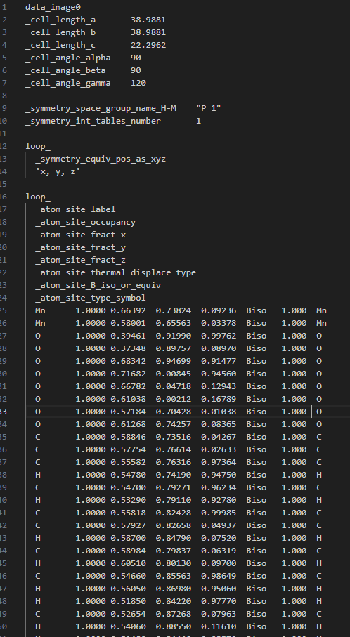
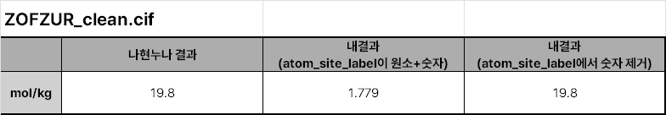



Introduction
나현누나 GCMC와 일치하지 않는 이유 찾기
따라서 pseudo atoms파일에서 잘 charge 정보를 가져올 수 있도록 내 cif파일의 _atom_site_label 원소 + 번호 문자열의 번호부분을 모두 지워주고 다시 시뮬레이션을 진행하는 실험을 해봤다.
세 경우를 비교하면 다음과 같았다.
일치하는 결과를 얻었다
결론적으로 _atom_site_label이 pseudo_atoms의 정보와 일치하지 않아서
charge정보를 끌고오지 못해 제대로된 시뮬레이션이 되지않았던 것으로 볼 수있다.
번호 삭제

Slide 4
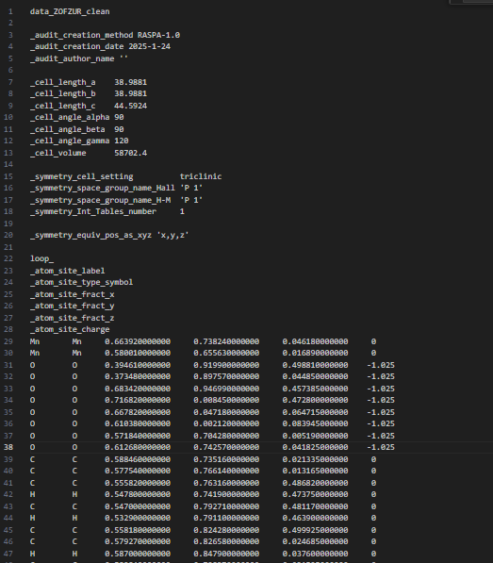
Introduction
NET CHARGE 문제
그러나 일치하는 데이터가 나오는 경우에도 한가지 이슈가 있었다.
간혹 몇몇 MOF들에 대한 out파일에 다음과 같은 Warning이 나왔다.
NET CHARGE가 있다는 경고였다.
그래서 원인을 파악하고자 CIF파일을 확인해봤다.
RASPA가 charge 정보를 입력하고 변환한 cif를 Movies/System_0/Framework_0_initial_1_1_2_P1.cif 을 열어 확인해보았더니 다음과 같았다.
흡착제 내의 모든 원소에 charge가 할당되지 않았고
일부 원소만 charge정보가 있었다.
원인을 파악해보니 pseudo_atoms를 참조하지만 pseudo_atoms파일에 기입되지 않은 원소는 정보를 긁어오지 못해 0으로 charge가 할당되는 것으로 파악되었다.
이렇게 NET Charge가 생기면 전하 균형 문제를 야기하고 전기적 상호작용 왜곡이 생겨 시뮬레이션 신뢰도를 저하시킬 가능성이 있다고 생각했다.
조사해봤을때, 이때 여러가지 방법으로 전하 정보를 부여할 수 있다.
DFT 시뮬레이션을 진행해 모든 원자에 직접 정확한 atom_site_charge를 부여한다
RASPA에 charge_equilibrium 기능을 이용해 러프하게 계산해 이용한다.
1번 방법은 추가 DFT 시뮬레이션 시간이 많이 들 수 있다.
2번 방법은 직접 해보니 자꾸 RASPA 소프트웨어에서 메모리 덤프 및 SIGSEGV os segmentation fault 에러가 났고, 라스파 커뮤니티를 찾아보니 다른 사용자에게도 발생하는 소프트웨어 자체 문제인것 같았다.
https://forums.iraspa.org/index.php?topic=1018.0
charge를 직접 구하는 것보다 이미 _atom_site_charg가 구해져있는 DB가 있는지 찾아봤다.
그 결과 한 데이터베이스를 찾을 수 있었다.
MOFSimplify 프로젝트의 github를 보니 CoRE2019라는 폴더에서 charg정보를 담은 cif를 제공하는 것을 확인할 수 있었다.

Slide 5
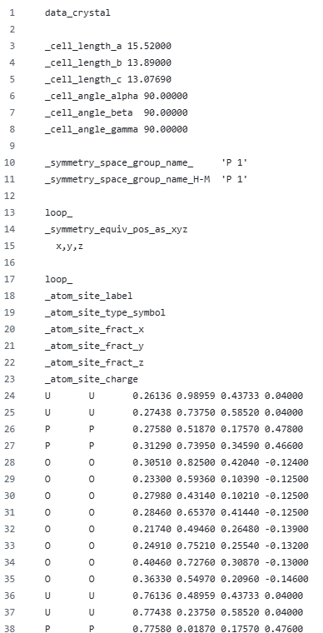
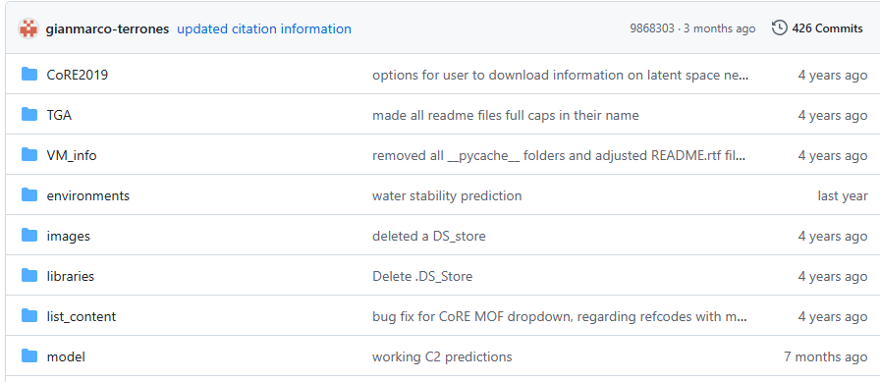
Introduction
NET CHARGE 문제를 해결할 수 있는 방법
https://github.com/hjkgrp/MOFSimplify
charg정보가 기입되어있는것을
확인할 수 있었다.
그러나, 이 charge정보를 어떤 방식으로 구했는지는
MOFSimplify 논문을 찾아봤지만
알아낼 수 없었다.

Slide 6
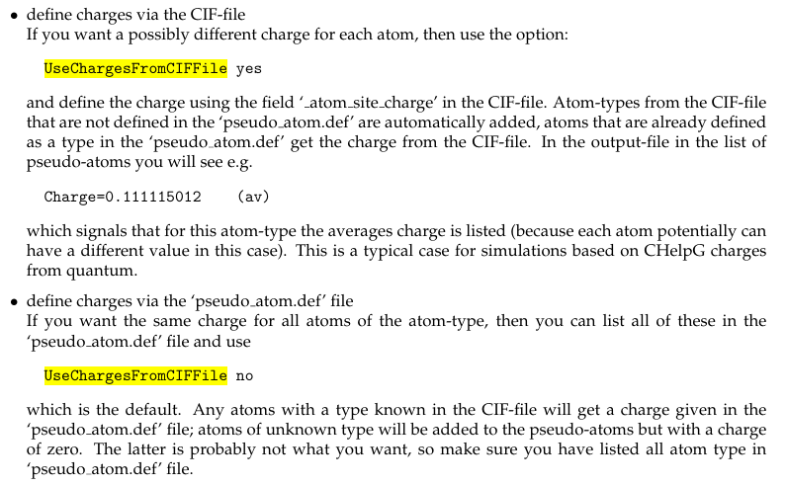

Introduction
NET CHARGE 문제를 해결할 수 있는 방법
https://github.com/hjkgrp/MOFSimplify
charg정보가 기입되어있는것을
확인할 수 있었다.
그러나, 이 charge정보를 어떤 방식으로 구했는지는
MOFSimplify 논문을 찾아봤지만
알아낼 수 없었다.
또한 이 cif내의 charge 정보를 그대로 이용하기 위해서는 charge정보를 pseudo_atoms가 아닌 cif를 통해 참조하도록 하는 설정을 해야한다. 이때는 .input파일의 UseChargesFromCIFFILE 설정을 yes로 하면 된다. 이 설정은 default로 no로 설정된다고 하여 명시적으로 yes를 해야 cif를 통해 charge를 참조한다.

Slide 7
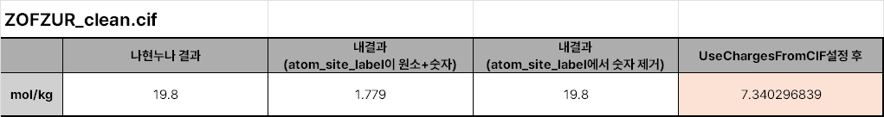

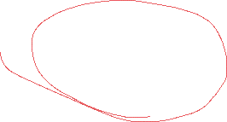
NET CHARGE
일부 원소만 charge 누락
모든 원소 charge가 0
Charge정보를 cif에서 가져오도록 했을 때, NET CHARGE가 발생했을때와 모든 charge를 0으로 할당했을때의 중간정도의 값인 7 mol/kg정도가 나왔다
결론 :
나현누나와 똑같은 시뮬레이션 결과가 나오도록 설정하는 방법을 찾았습니다.
하지만 일부 원소의 pseudo atom charge 누락으로 인한 NETCHARGE문제가 발생하는 MOF들이 간혹 있었고 이 경우에 흡착량이 매우 크게 나오는 현상이 발견되었습니다.
이런 경우에 시뮬레이션의 신뢰도가 떨어지는 것이 맞는지
그렇다면 cif의 charge를 그대로 가져와서 사용하는 것이 올바른 방향이 맞을지 피드백 받고 싶습니다.

Slide 8
피드백 :
1. 슈도 아톰에는 어떤 정보가 들어가야하는지 cif에 있는 모든게 들어가야하는지 조사해보기
2. 슈도 아톰 파일
3. COREMOF에서 적어놓은 charge대로 사용하는거
4. 모델이 잘못된거면 NET CHARGE생기는 경우만 다시 계산하기

